Slide 1
生産技術
追加テーマ
開示範囲外への転送及びコピー禁止
2025年2月
生産技術
SVT技術派遣ヴァン

Slide 2
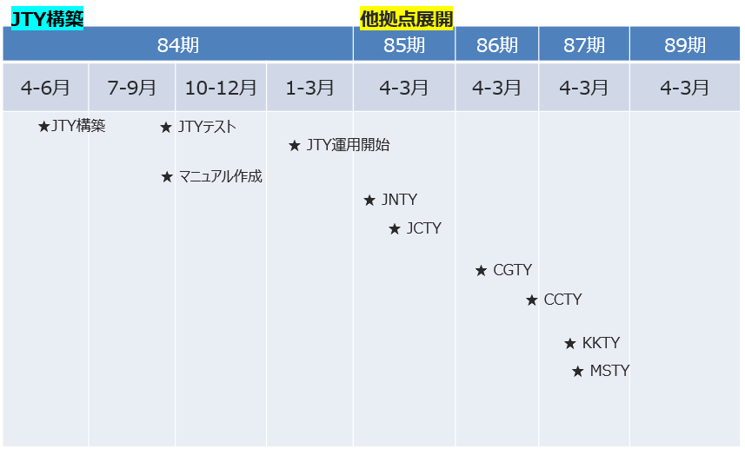
教育訓練記録Webシステム開発
工程管理のスケジュール

Slide 3
教育訓練記録Webシステム開発
スケジュール「JTY」
2月 | 3月 – 6月 | 7月-11月 | 12月 | 1月 | 2月 | 3月
システムフローの概念化 | Webページ開発 データベース開発 | テスト プログラムデバッグ | サーバー移行 | 展開 : 工程管理 生産技術 | 展開 : 焼成棟焼成・4焼成 脱バイ・外電・カット 完選・特検 設備（CR・前・中・後) | その他間接 要求の完了
STEP1
（システムフローの概念化）
STEP2
（ Webページとデータベース開発）
STEP3
（ Webシステムテスト）
STEP４
（ Webページシステム展開）
展開スケジュール
展開
12月 | 1月 | 2月 | 3月
サーバー移行 | 生産技術 工程管理 | 設備（CR・前・中・後) 焼成棟焼成・4焼成 脱バイ・外電・カット 完選・特検・出荷 間接（工務・人材育成・部材・原単位・Smart.E） CR ST3 OJT・PCC | その他間接 要求の完了
Notes:
The scheduled 展開 for other 工程 is within this month.
その他の工程の展開は今月中に予定されています。
Sonohoka no kōtei no tenkai wa kongetsujū ni yotei sa rete imasu.
So far, the websystem is currently being used in 生産技術と工程管理.
これまでのところ、Webシステムは現在生産技術と工程管理で使用されています。
Kore made no tokoro, u~ebu shisutemu wa genzai seisan gijutsu to kōtei kanri de shiyō sa rete imasu.

Slide 4
教育訓練記録Webシステム開発
スケジュール「JNTY」
4月 | 5月 | ６－７月 | ８月 | ９月
①プログラムテスト用ダミーデータベースの作成 ②JNTYからのフィードバックの取得 | ①システムフローの概念化 ②データベースの作成 | ①プログラムの開発 ②データベース担当者の更新の自動化 | ①プログラムテスト | ①展開
STEP1
（システムフローの概念化）
STEP3
（テスト）
STEP2
（データベースおよびプログラム開発）
STEP４
（展開）
全体の流れ
ダミー人事データベースの作成。
ダミー人事データベースを使用したデモンストレーションプログラムは、JNTYによってテストされます。
①人事データベースを自動化しますか?
②JNTYが独自の人事データベースをcsv経由で手動でアップロードしますか?
JNTYは、要件に一致する場合にフィードバックを提供します。
フィードバックと要件に基づいてプログラムを変更します。
テスト
展開
Notes:
システムフローの概念化
Webページとデータベース開発
Database and Program Development
4月
1. Creation of Dummy Database for Program Test
プログラムテスト用ダミーデータベースの作成
2. Getting feedbacks from JNTY
JNTYからのフィードバックの取得
5月
1. Conceptualization of System Flow
システムフローの概念化
2. Creation of Database
データベースの作成
6-7月
1. Program Development
プログラムの開発
2. Automating Database Personnel Update
データベース担当者の更新の自動化
8月
1. Program Test
プログラムテスト
2. Program Debugging
プログラムデバッグ
9月
1. Deployment
展開
General Flow
ダミー人事データベースの作成。
Creation of Dummy Personnel Database.
ダミー人事データベースを使用したデモンストレーションプログラムは、JNTYによってテストされます。
Demonstration Program with dummy Personnel database will be tested by JNTY.
JNTYは、要件に一致する場合にフィードバックを提供します。
JNTY will give their feedbacks if it matches their requirements.
JNTYは、要件に一致する場合にフィードバックを提供します。
Modify the program based from their feedbacks and requirements.
フィードバックと要件に基づいてプログラムを変更します。
Automate the Personnel Database?
人事データベースを自動化しますか?
JNTY to manually upload their own personnel database via csv?
JNTYが独自の人事データベースをcsv経由で手動でアップロードしますか?
Test and Deployment
テストと展開
Test and Deployment

Slide 5
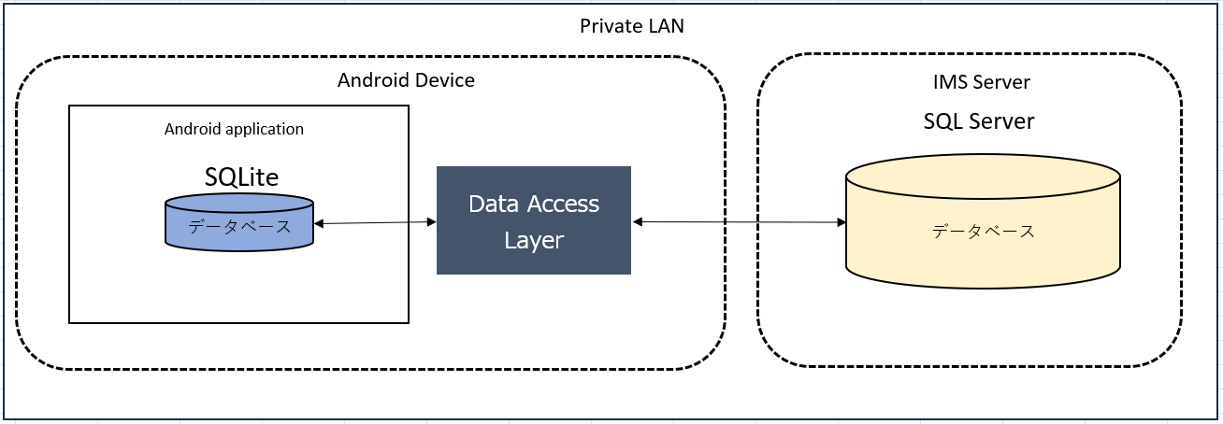
在庫システム – Inventory Management System 「IMS」
スケジュール
4月～5月 | ６～７月 | ８月 | ９月 | １0月
①システムフローの概念化 ②BETAプログラムの作成 ③焼成工程に実証します | ①システムを他の工程に検証します ②フィードバックの取得 ③データベースの作成 ④プログラムの開発 | ①DALの作成 ②プログラムデバッグ | ①テスト | ②展開
STEP1
（システムフローの概念化）
STEP2
（データベースおよびプログラム開発）
STEP3
（テスト）
STEP４
（展開）

Slide 6
在庫システム – Inventory Management System 「IMS」

Slide 7
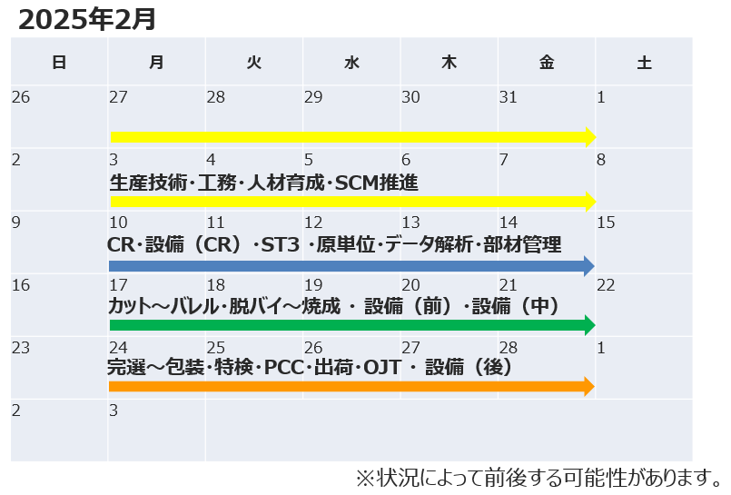
教育訓練記録Webシステム開発
工程管理のスケジュール

Slide 8

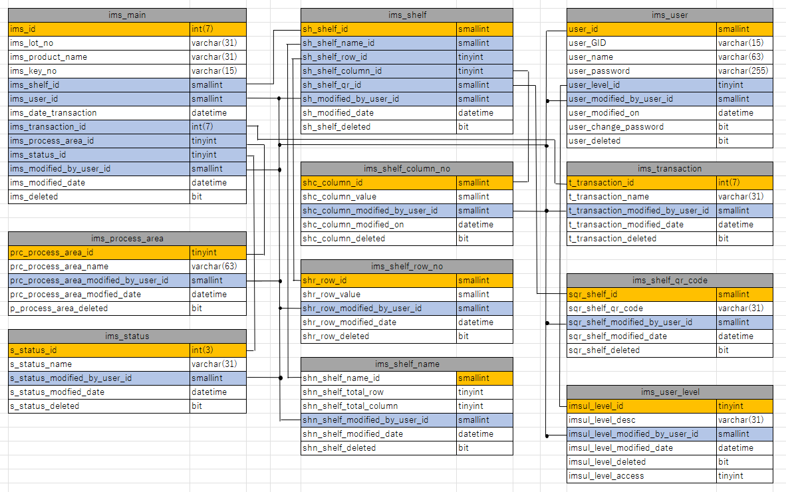
在庫システム – Inventory Management System 「IMS」
データベース設計 ERD [Entity Relationship Diagram]

Slide 9
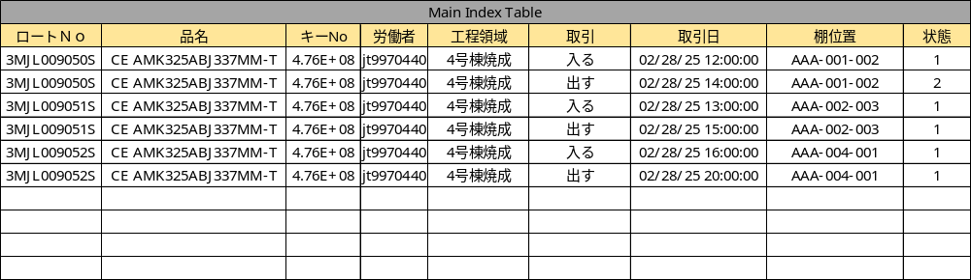
在庫システム – Inventory Management System 「IMS」
PCブラウザ側のメインテーブル情報
Notes:
Use download as csv instead of excel.
.CSV is for better use

Slide 10
SVT出席シート
現在
提案
概要:
現在、SVTの勤怠管理は紙に印刷された手作業で行われています。
太陽誘電はペーパーレス化を目指しています。
目的:
SVT従業員の勤怠管理を電子化します。
意義:
紙の印刷コストを削減します。
記録を保管するスペースを削減できます。(SVT)
SVTはExcelテンプレートを使用して出勤表を印刷します
Excel出勤シートは共有フォルダーに配置されます。
従業員は毎日、手書きで出勤時間を記録します
従業員は出勤シートにアクセスし、時刻を入力します。
中間管理者は毎日スタンプを押します
中間管理者はデジタルスタンプを使用して出勤時刻を確認します。
月末にSVTが出勤表を収集します
SVTは共有フォルダー内のExcel出勤シートを取得します。
SVTはダブルチェックのために記録を保持します
SVTはソフトコピーを保持します。

